Slide 1
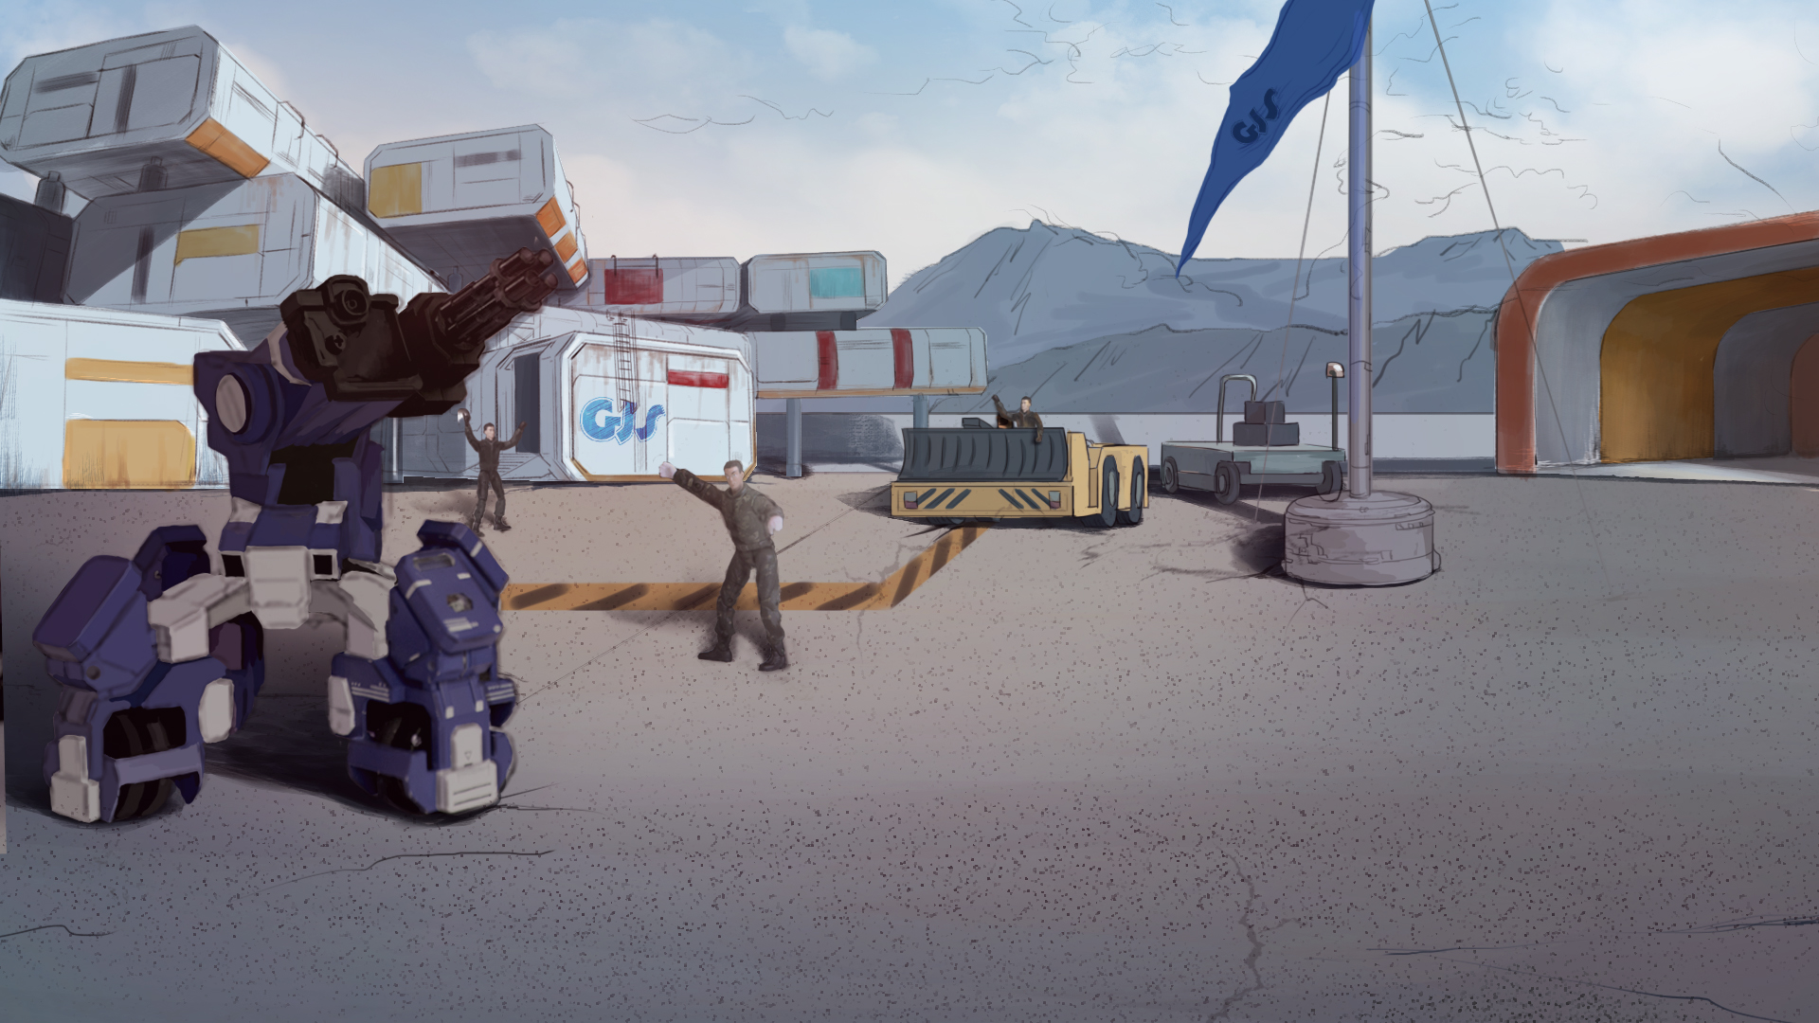

GEIO 파일럿이 되는 방법
Lesson 11: 길을 열어라

Slide 2

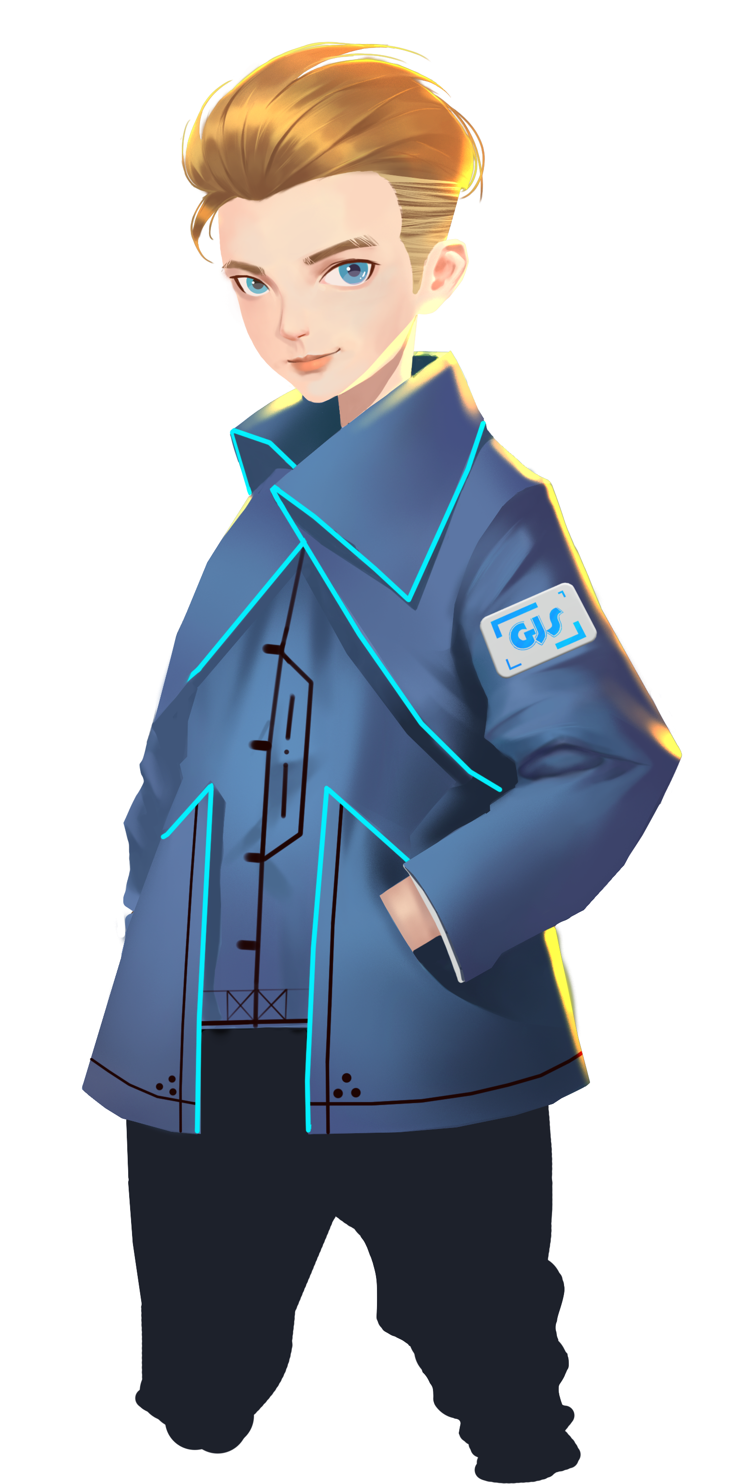
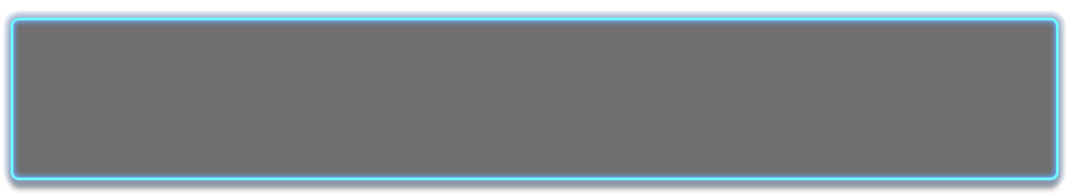
무엇이 가장 평범한 기하학적 도형인가?
사각형과 정삼각형의 특징은 무엇인가?
경로를 최대한 효율적으로 순찰 하려면 어떻게 해야 될까?
주목! 주둔지 에서 가까운 도시로 이어진 고속도로가 테러리스트로 인해 파손 되었어.
본부는 우리 분대가 고속도로를 최대한 빨리 수리하길 원해.
친구들 다시 돌아온 걸 환영해! 나는 샘이야. 지난 시간에 우리가 배운 거 기억하지?

Slide 3
브리핑

Slide 4

주제
“길을 열어라”
숙지사항
GEIO의 로고 시스템
훈련
로고 인식 & 사물 제거
도전
조심해, 폭탄이야!
브리핑에서는 우리가 무엇을 배울지 알아보자.

Slide 5
숙지사항

Slide 6
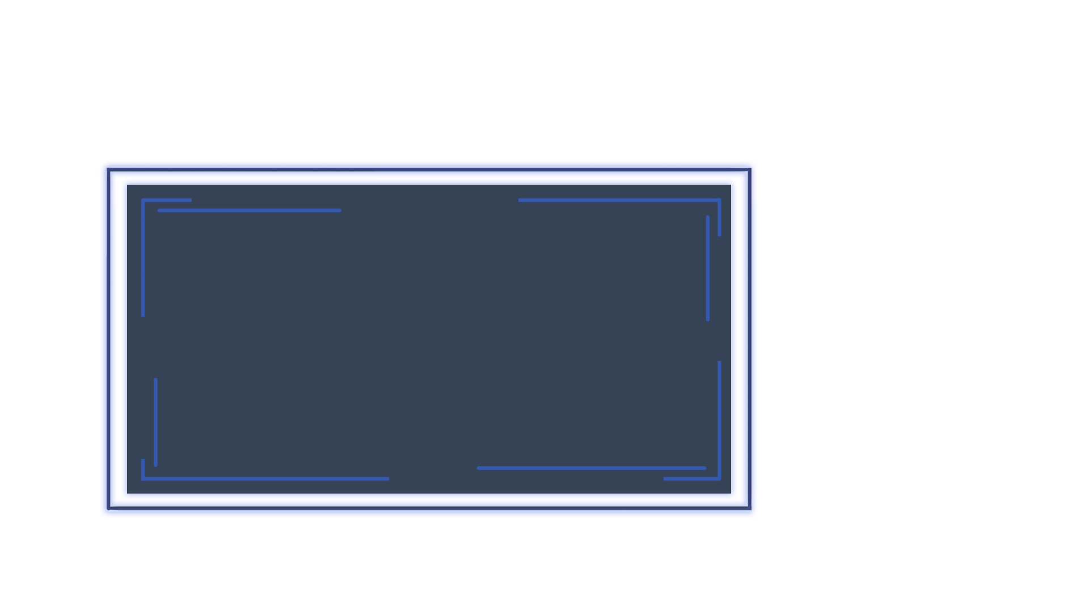
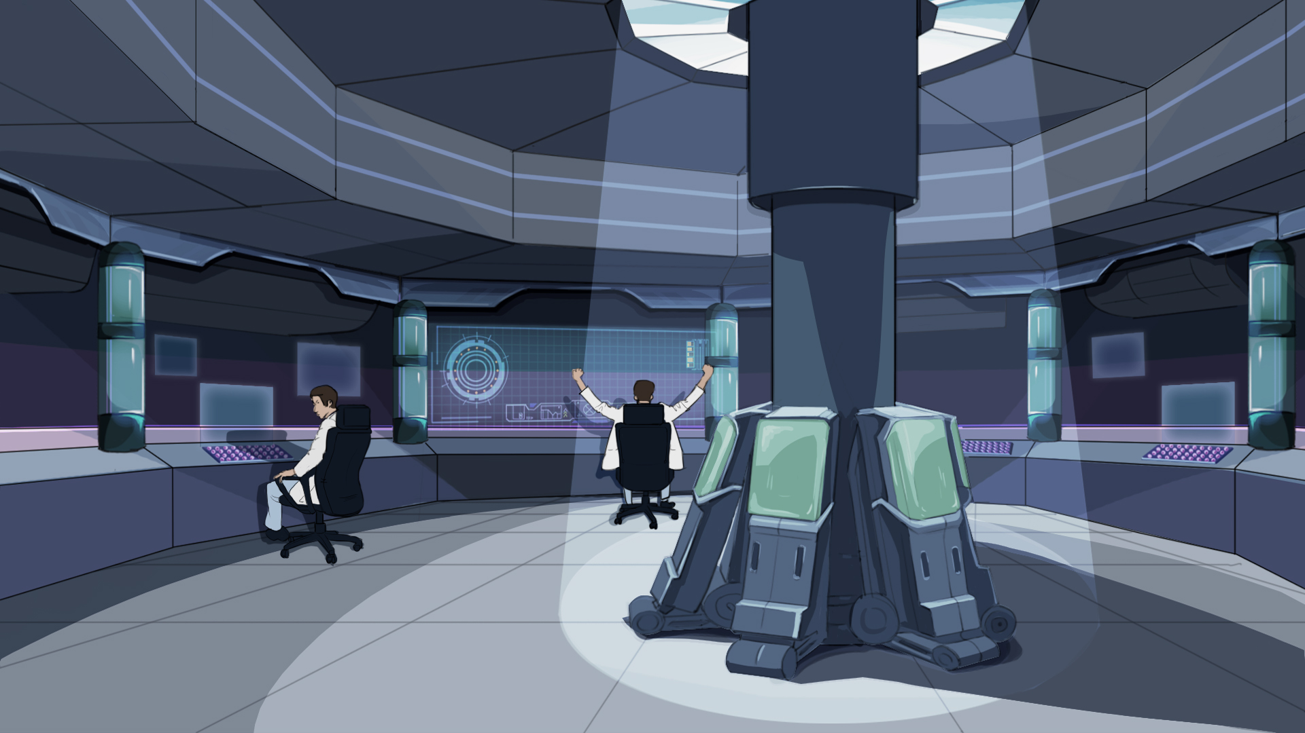
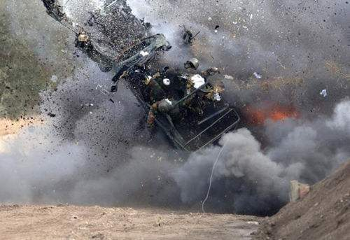
다행스럽게도, 우리 공학자들이 의심스러운 바위에 로고를 표시 해 두었으니,
우리가 할 일은 그 외의 바위들을 제거해서, 공학자들이 폭탄을 쉽게 해제할 수 있게 하는 거야.
최신 정보에 의하면, 테러리스트들은 길을 파괴했을 뿐만 아니라, 돌을 여러 개 배치해서
우리가 도시에 접근하는 것을 막았어.
더 안 좋은 소식은 우리가 바위 치우는 걸 막기위해 폭탄을 바위와 유적들에 숨겨두었다는 거야.

Slide 7










질문: 모든 로고는 형태가 있고, 사각형 박스와 4개의 점이 있어.
만약 사각형 박스나 4개의 점을 가리게 되면, GEIO 가 로고를 인식 할 수 있을까?
GEIO 의 카메라가 로고를 찍게 되면, 자동적으로 성공적 인식을 알리는 알림이 울릴 거야.
지금 한번 해볼까?
토템은 GEIO 에 의해 인식되는 10개의 로고로 이루어져 있어.

Slide 8
훈련

Slide 9
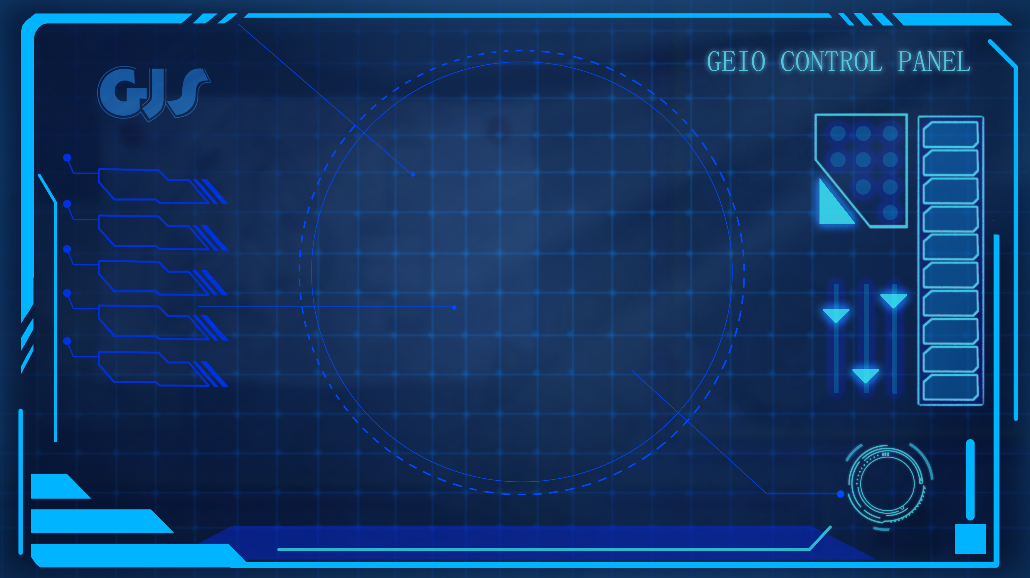
훈련 과제1: 버튼을 이용해서 GEIO 의 움직임을 프로그램 / 제어 해보자
GEIO 가 로고가 붙여진 토템에 가까이 가도록 하고, 로고를 인식하면 멈추면 돼.

Slide 10
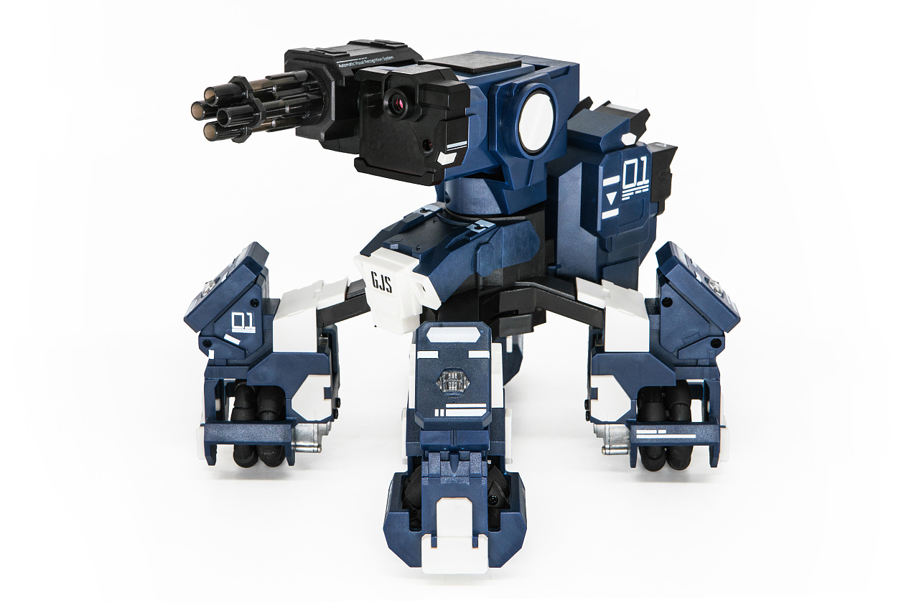
E
D
C
B
A
1
2
3
4
5
6
7
8
훈련 과제 2: GEIO 를 이용해 박스를 움직여봐. 훈련장에 4개의 박스가 있어.
프로그램하고 GEIO 를 화살표 방향으로 움직여서, 박스를 밀어 노란색으로 표시된 곳으로
하나씩 옮겨보자. 단, 버튼만 사용해서 움직여야 해.

Slide 11
도전

Slide 12
E
D
C
B
A
1
2
3
4
5
6
7
8
좋아, 친구들, 지금 실전 장소로 간다. 도로에 7개의 큰 바위를 치워야 해.
그 중에 2개는 폭탄이고, 로고로 표시되어 있을 거야.
버튼을 이용해 GEIO 를 프로그램하고 움직여서,바위들을 치우고, 폭탄은 그대로 둬.

Slide 13
GEIO는 몇 개의 로고를 인식할 수 있을까?
GEIO 는 로고를 어떻게 인식할까?
로고로 또 무엇을 할 수 있을까?
잘했어. 우리는 이 공격을 지시한 적군의 리더를 찾아야 해.
평화를 깨는 건 참을 수 없어.
아 위험했어.. 그래도 임무를 잘 완수 했어! 잘했어 친구들!
이번시간에 배운 것을 다시한번 복습해 볼까? 위의 질문에 답해보자.

